Slide 1
부산의 카페 소개
사이트 만들기

Slide 2
프로젝트 선정 배경
참여 팀원 및 담당역할
세부 작업 내용
프로젝트 후 느낀 점

Slide 3
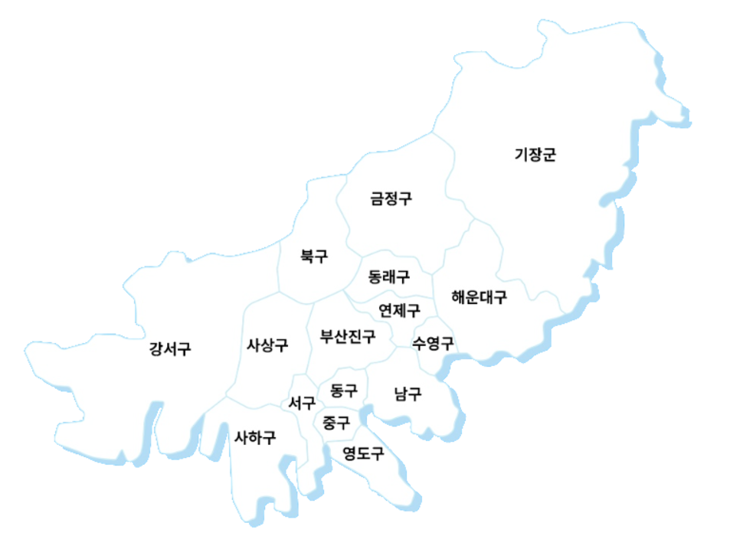
1. 프로젝트 선정 배경
부산에 대한 홍보
↓
무엇을 주제로 홍보를 할것인가?

Slide 4
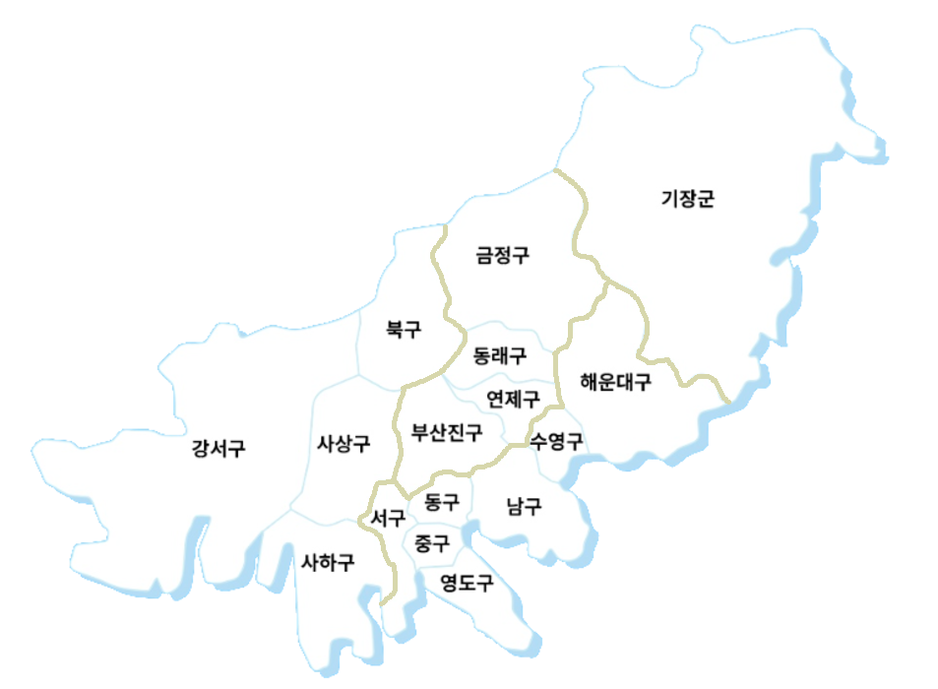
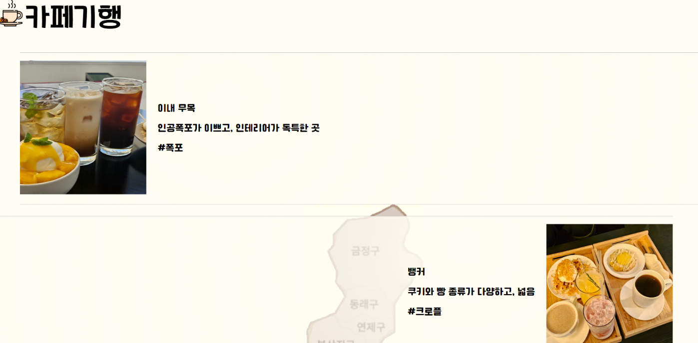
1. 프로젝트 선정 배경
다양한 목적으로 방문하여
잠시 쉬고 갈 카페를 고민하는 사람들
↓
중부권/남부권/동부권/서부권 으로 나눠
방문 경험이 있는 특색있는 카페를 추천
사진
설명 및 무언가
설명 및 무언가
사진

Slide 5
2. 참여 팀원 및 담당역할
참여자 | 담당 역할
김민지 | 프로젝트 주제 선정 홈페이지 틀 작성 및 구성 기능 구현 및 기획 홈페이지 내부 기능 구현 색감, 배치도, 이미지 선정
김대웅 | 내부 이미지 및 요소들의 배치 추가적인 이미지 선정 및 생성 홈 화면 및 디테일 화면 요소 꾸미기

Slide 6
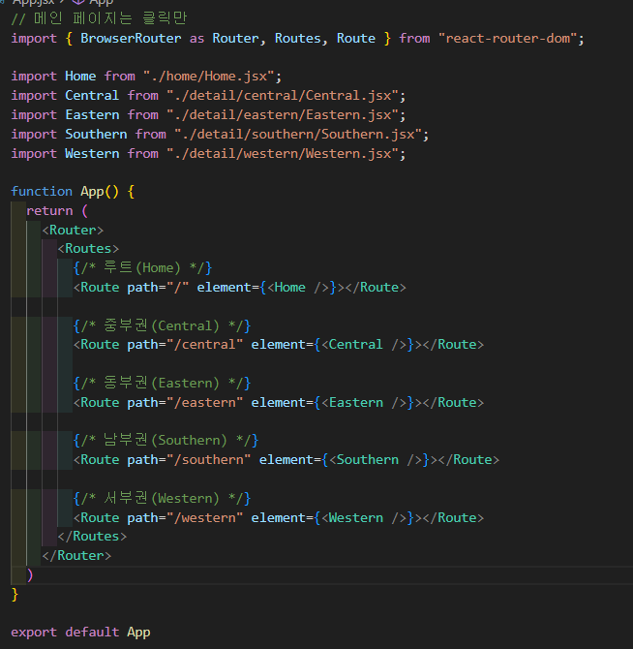
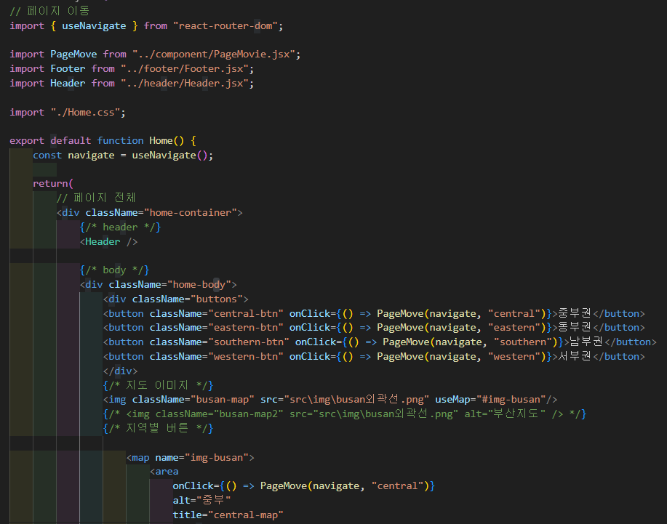
3. 작업 내용(김민지)
App.jsx
페이지 이동에 필요한 경로 설정을 작성
Home.jsx
메인 화면의 상단 메뉴 클릭 시 페이지 이동 (useNavigate 사용)

Slide 7
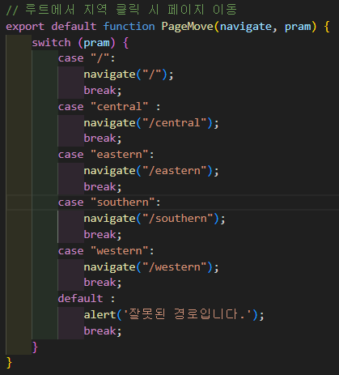
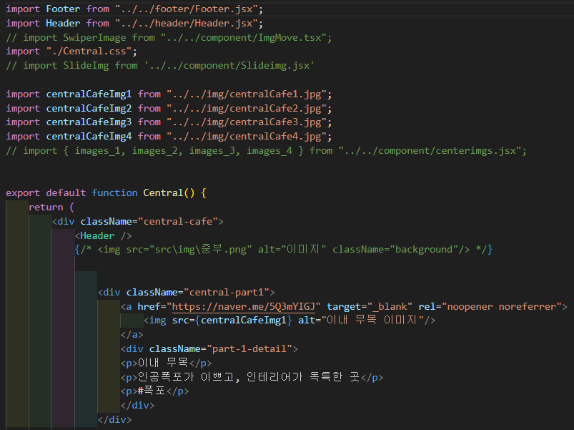
3. 작업 내용(김민지)
PageMove.jsx
navigate와 연결 하여 switch문으로
각 case문에 맞게 페이지를 연결
Central/Eastern/Southern/Western.jsx
detail 페이지에선 이미지/이름/소개/해시태그 로 구성
이미지 클릭 시 카페의 링크로 연결

Slide 8
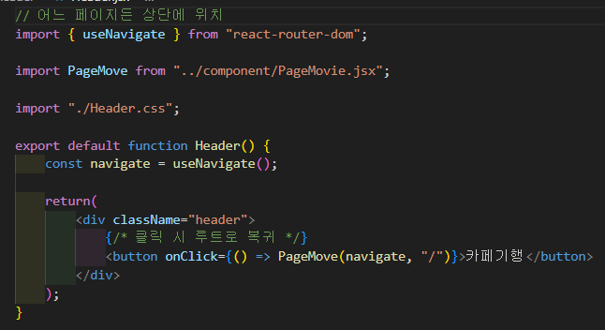
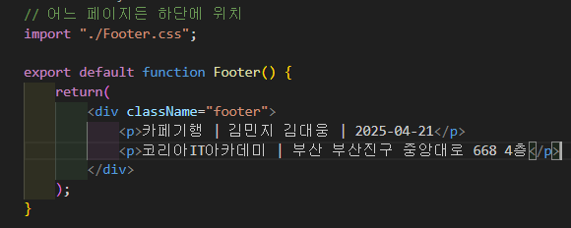
3. 작업 내용(김민지)
Header.jsx
항상 홈페이지 최상단에 보이고
icon 클릭 시 메인 화면으로 연결
Footer.jsx
항상 홈페이지 최하단에 보이고
간단한 소개로 구성

Slide 9
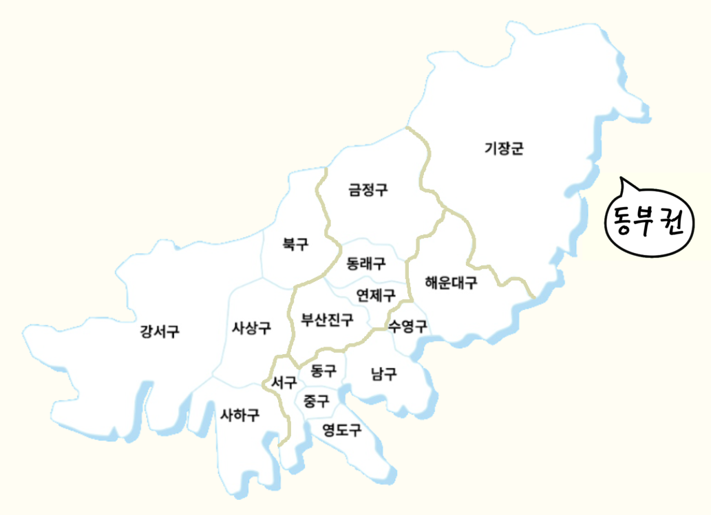
3. 작업 내용 (김대웅)
홈 화면 관련 기능
지도 이미지 생성하고
지도를 동부,서부,남부,중부로 나눈 후
각 부분에 마우스를 올려 둘 경우
각 구역에 맞는 말풍선 이미지가 출력되고,
클릭 시 해당하는 디테일 화면으로 넘어가게끔 작성

Slide 10
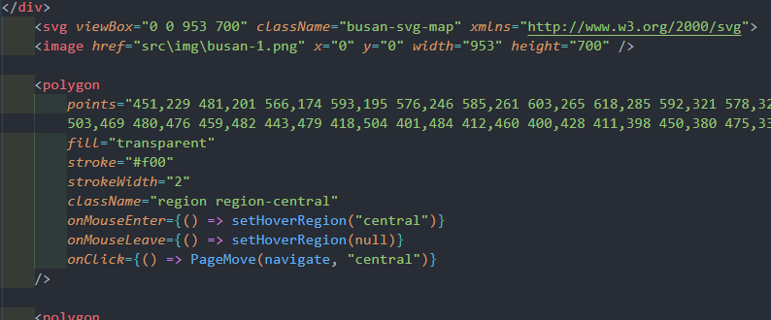
3. 작업 내용 (김대웅)
홈 화면 관련 기능 - 2
<svg> 태그로 이미지를 감싼 후
구역마다 포인트를 지정한 뒤,
클릭할 때 이동하도록 하고
각 구역이 CSS에 대응하도록 jsx 코드 작성

Slide 11
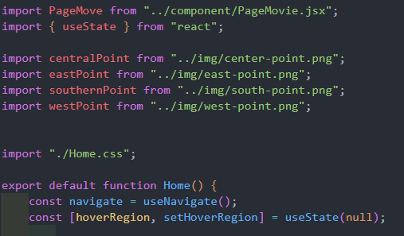
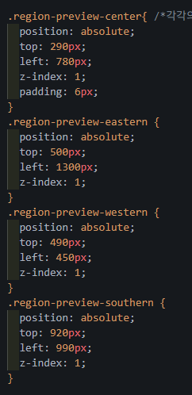
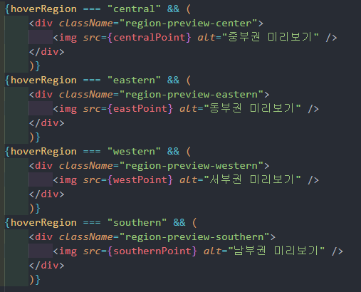
3. 작업 내용 (김대웅)
각 구역에 맞는 이미지 생성 후,
Z-index 조정하여 지도 이미지와
겹치지 않게끔 코드 작성

Slide 12
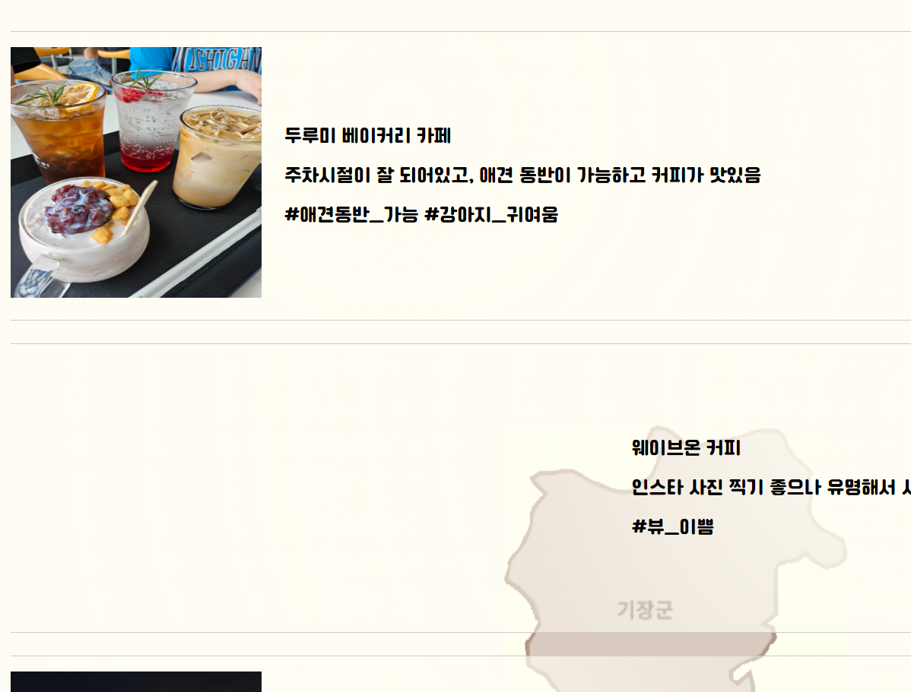
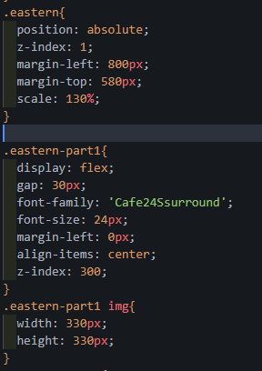
3. 작업 내용 (김대웅)
홈 배경에서 사용했던 지도 이미지를
디테일 화면에서 다른 요소의 뒤로 가게끔 작성하고
위치 조정

Slide 13
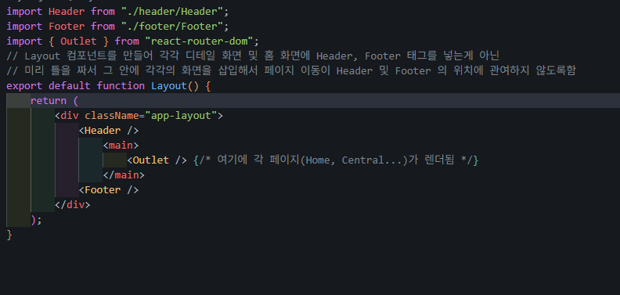
3. 작업 내용 (김대웅)
<Header>관련 내용이 페이지 이동할 때 마다 위치가 바뀌는 상황이 있었는데, 이를 해결하기 위해 컴포넌트를 만들어
<Header>및 <Footer>의 위치를 고정

Slide 14
4. 프로젝트 후 느낀점
참여자 | 느낀 점
김민지 | 카페에 대한 조사에서 조언 및 선별을 하는 데에 있어서 부산에 다양한 카페들이 있는 것을 알게 되었고, 기회가 된다면 맛집 같은 다른 테마로 홈페이지를 개발해보고 싶다는 생각을 가지게 되었습니다.
김대웅 | 처음 프로젝트 참여하면서 수업 하며 배웠던 CSS들 또한 많이 사용했지만, 작업을 진행하다 보니 따로 찾아봐서 알게 된 기능들 또한 많아, 추후에도 학원에서 배워서 알아가는 것 말고도 스스로 계속 찾아보며 공부해야 할 것 같다고 느꼈습니다.

Slide 15
THANK YOU

